Slide 1
Тема: Віднімання виду
40 – 8. Порядок виконання дій у виразах з дужками
і без дужок

Slide 2
«Шифрувальники»
< * 2 4 * = 4 *
15 ˃ 1 * 2 * ˂ 2 *
6 * ˂ * 6 * 4 =* 4

Slide 3
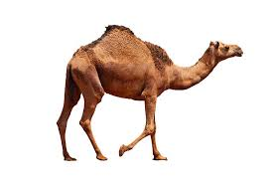
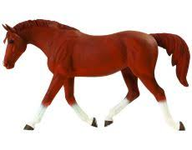
1 м 2 дм
?, на 6 дм вищий

Slide 4
Відгадай !
40 = 20 +
50 = 25 +
70 = 40 +
90 = + 60
30 = + 15
100 = + 50

Slide 5
Ланцюжки
70 – це 10 і 60 40 –це 10 і …
100 - це 10 і … 50 –це 10 і …
60 –це 10 і … 20 – це 10 і …
80 – це 10 і … 30 – це 10 і …
90 – це 10 і …

Slide 6
Запам’ятай!
Кругле число розклади на доданки, один з яких дорівнює 10.
Від 10 відніми одиниці.
Отриманий результат додай до десятків, що залишилися.

Slide 7
Домашнє завдання

Slide 8
Молодці!!!

